Slide 1

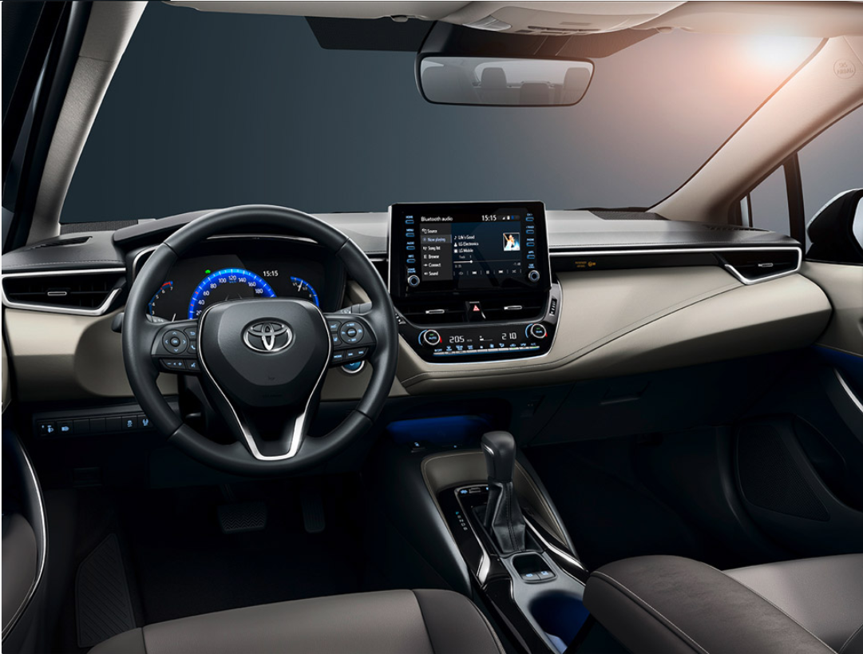
TOYOTA COROLLA ÖN KONSOL KULLANABİLİRLİK ANALİZİ

Slide 2
KULLANILABİLİRLİK ANALİZİ İÇİN SEÇİLEN ÖRNEKLEM
Kullanılabilir analizi görevleri ve anketleri kadın erkek olmak üzere 19, 20, 21, 23, 26, 27, 28, 44, 48, 53 yaşlara, «Öğrenci, Memur, Muhasebeci, Depo Görevlisi, Kasiyer, Reyon Görevlisi» mesleklerine ve ortaokul, lise, üniversite mezunu bireylere uygulanmıştır.

Slide 3
GÖREVLER
Kademe | Görevler
Kolay | Kornaya bas.
Kolay | Torpidoyu aç.
Kolay | Sağa sinyal ver.
Kolay | Dörtlü flaşörü çalıştır.
Kolay | Kapıları kilitle.
Kolay | Sıcağın yönünü ayaklara ver.
Orta | Yakıt deposunu aç.
Orta | Uzun farları yak.
Orta | Silecekleri çalıştır.
Orta | Radyo frekansını değiştir.
Orta | Rezidansı çalıştır.
Orta | Cama su ver.
Zor | Aynaların açısını değiştir.
Zor | Koltuğu öne çek.
Zor | ESP düğmesine bas.
Zor | Acil butonunu göster.
Zor | Yol bilgisayarında hız göstergesine gel.
Zor | Hız sabitleme düğmesine bas.

Slide 4

Kullanılabilirlik Analizi Görev Sonuçları

Slide 5
GENEL ORTALAMA GÖREV SÜRESİ
Genel olarak ortalama görev sürelerine baktığımızda 17 numaralı görevin 73,01 saniye ile en uzun sürdüğü 1 numaralı görevin ise 1,28 saniye ile en kısa süren görev olduğunu görmekteyiz.

Slide 6
GENEL ORTALAMA ADIM SAYISI
Genel olarak ortalama adım sayısına baktığımızda 17 numaralı görevin ortalama olarak 5,26 adım ile en fazla 1, 2, 12, 14 numaralı görevlerin ise 1 adım ile en az adım sayısı olan görev olduğunu görmekteyiz.

Slide 7
GENEL ORTALAMA HATA SAYISI
Genel olarak ortalama hata sayısına baktığımızda 15 numaralı görevin ortalama olarak 1,73 hata ile en fazla 1, 2, 12, 14 numaralı görevlerin ise 0 hata ile en az hata sayısı olan görev olduğunu görmekteyiz.

Slide 8
CİNSİYETE GÖRE ORTALAMA GÖREV SÜRESİ
Cinsiyete göre ortalama görev süresine baktığımızda genel olarak erkeklerin kadınlardan daha az sürede görevleri tamamladığını görmekteyiz. Bazı durumlarda ise örneğin 4, 5, 7, 11 ve 18 numaralı görevlerde kadınlar görevlerini erkeklerden daha kısa sürede tamamlamıştır.

Slide 9
CİNSİYETE GÖRE ORTALAMA ADIM SAYISI
Cinsiyete göre ortalama adım sayısına baktığımızda genel olarak kadınların erkeklerden daha az adımlarla görevleri tamamladığını görmekteyiz. Bazı durumlarda ise örneğin 1, 2, 12 ve 14 numaralı görevlerde her iki cinsiyetinde eşit, 6,10,15,16,17 ve 18 numaralı görevlerde de erkekler görevlerini kadınlardan daha kısa sürede tamamlamıştır.

Slide 10
CİNSİYETE GÖRE ORTALAMA HATA SAYISI
Cinsiyete göre ortalama hata sayısına baktığımızda genel olarak erkeklerin görevleri tamamlarken kadınlardan daha fazla hata yaptığını görmekteyiz. Bazı durumlarda ise örneğin 1, 2, 12 ve 14 numaralı görevlerde her iki cinsiyetinde hata yapmadığını, 3, 9 ve 13 numaralı görevlerde de sadece erkeklerin hata yaptığını görmekteyiz.

Slide 11
EĞİTİM DURUMUNA GÖRE ORTALAMA GÖREV SÜRESİ
Eğitim durumuna göre ortalama görev süresine baktığımızda genel olarak ortaokul ve lise mezunu bireylerin görevleri daha uzun sürede tamamladığını görmekteyiz. Özelliklede 15, 16, 17 ve 18 numaralı görevlerde ortaokul ve lise mezunu bireylerin sürelerinin uzunluğunu görebiliriz.

Slide 12
EĞİTİM DURUMUNA GÖRE ORTALAMA ADIM SAYISI
Eğitim durumuna göre ortalama adım sayısına baktığımızda genel olarak lise mezunu bireylerin daha fazla adımda görevleri tamamladığını görmekteyiz. Bazı durumlarda ise örneğin 1, 2, 12, 13 ve 14 numaralı görevlerde ortaokul, lise ve üniversite mezunu bireylerin görevleri eşit adımlarda yaptığını görebiliriz.

Slide 13
EĞİTİM DURUMUNA GÖRE ORTALAMA HATA SAYISI
Eğitim durumuna göre ortalama hata sayısına baktığımızda genel olarak ortaokul mezunu bireylerin daha fazla hata yaptığını görmekteyiz. Bazı durumlarda da örneğin 1, 2, 12, ve 14 numaralı görevleri tamamlarken de bireylerin hiç hata almadığımızı görebiliriz.

Slide 14
ARAÇ BİLGİSİNE GÖRE ORTALAMA GÖREV SÜRESİ
Araç bilgisine göre ortalama görev süresine baktığımızda genel olarak az bilgiye sahip olan bireylerin daha uzun sürede tamamladığını görmekteyiz. Bazı durumlarda ise örneğin çok iyi bilen kişilerin 8 ve 14 numaralı görevlerde az bilenlere oranla daha uzun sürede yaptığını görebiliriz.

Slide 15
ARAÇ BİLGİSİNE GÖRE ORTALAMA ADIM SAYISI
Araç bilgisine göre ortalama adım sayısına baktığımızda genel olarak araç bilgisi az olan bireylerin daha fazla adımlarla görevleri tamamladıklarını görmekteyiz. 1, 2, 12 ve 14 numaralı görevlerde de tüm bireylerin eşit adımlarla görevleri tamamladıklarını görebiliriz.

Slide 16
ARAÇ BİLGİSİNE GÖRE ORTALAMA HATA SAYISI
Araç bilgisine göre ortalama hata sayısına baktığımızda genel olarak araç bilgisi az olan bireylerin görevleri tamamlarken diğer bireylere oranla daha fazla hata yaptığını görmekteyiz. Bazı durumlarda da örneğin 1, 2, 12 ve 14 numaralı görevlerde de bireylerin hata yapmadıklarını görebiliriz.

Slide 17
ARAÇ KULLANIMINA GÖRE ORTALAMA GÖREV SÜRESİ
Araç kullanımına göre ortalama görev süresine baktığımızda 1 ile 3 arasında araç kullanan bireylerin daha uzun sürede görevleri tamamladığını görmekteyiz. Bazı durumlarda da örneğin 4 ve 11 numaralı görevde de 10’dan fazla kullanan bireylerin 1 kez kullanan bireylerden daha uzun sürede yaptığını görebiliriz.

Slide 18
ARAÇ KULLANIMINA GÖRE ORTALAMA ADIM SAYISI
Araç kullanıma göre ortalama adım sayısına baktığımızda genel olarak 1 kez kullanan bireylerin daha fazla adımda görevleri tamamladığını görmekteyiz. Bazı durumlarda ise örneğin 1, 2, 12 ve 14 numaralı görevlerde ise tüm bireylerin eşit adım sayısında görevleri tamamladığını görmekteyiz.

Slide 19
ARAÇ KULLANIMINA GÖRE ORTALAMA HATA SAYISI
Araç kullanımına göre ortalama hata sayısına baktığımızda genel olarak 1 kez kullanan bireylerin daha fazla hata yaptığını görmekteyiz. Bazı durumlarda da örneğin 1, 2, 12 ve 14 numaralı görevlerde hiç hata yapılmadığını görmekteyiz.

Slide 20
Kullanılabilirlik Analizi Anket Sonuçları

Slide 21
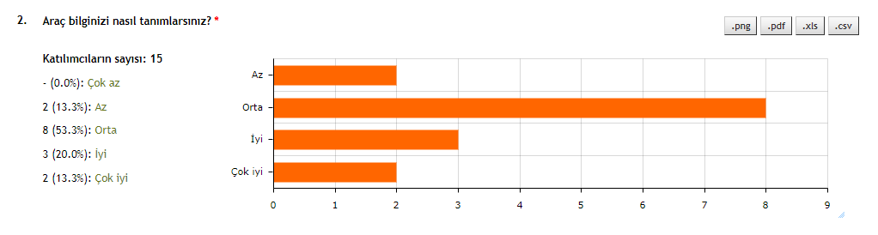
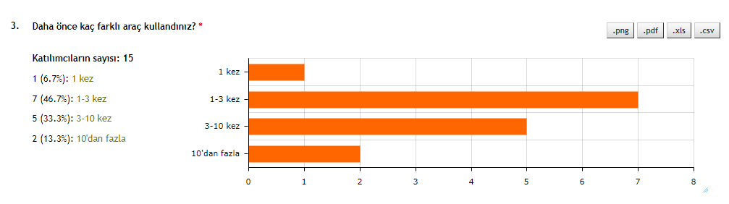

Slide 22
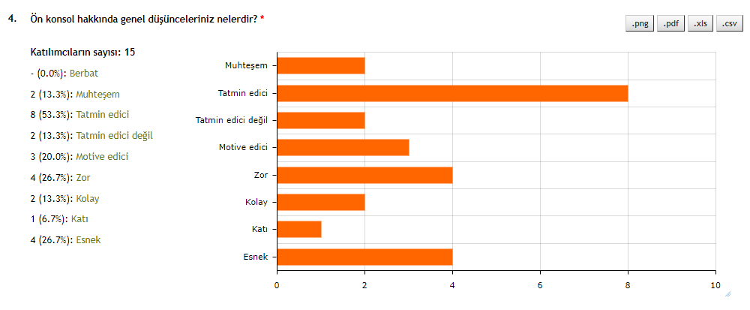

Slide 23
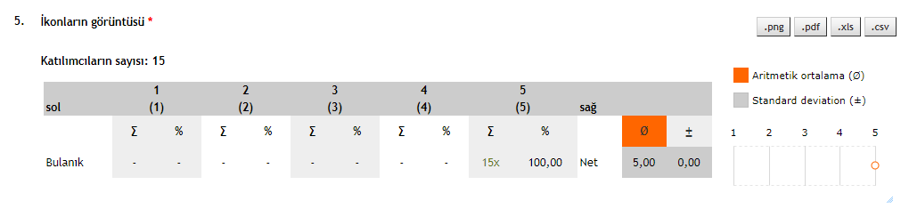
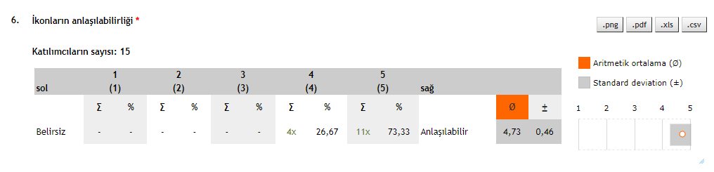

Slide 24
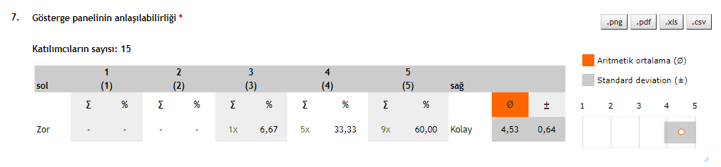
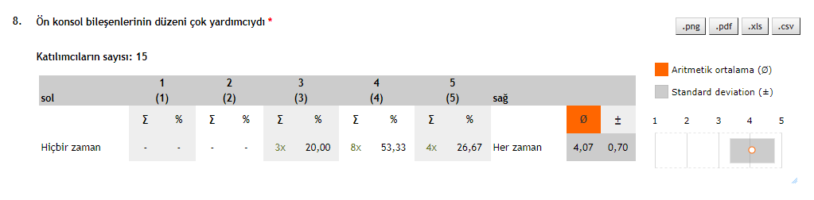

Slide 25
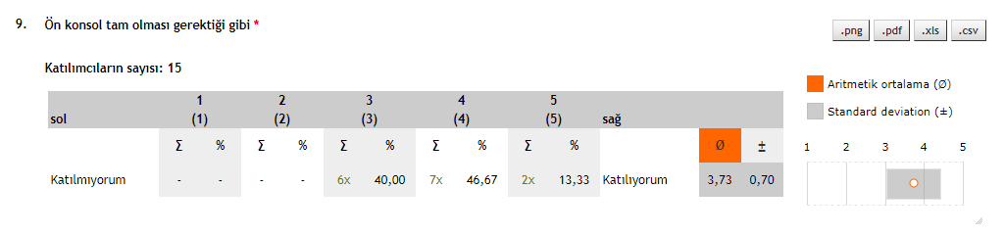
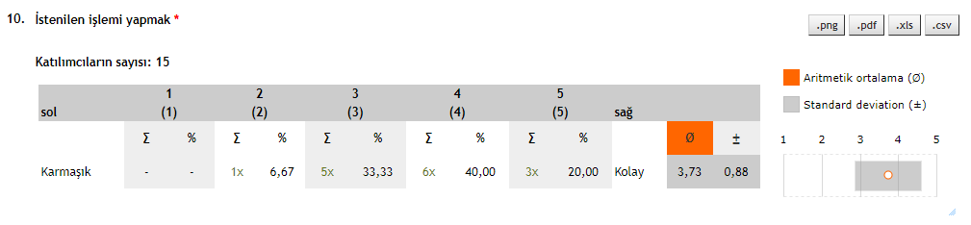

Slide 26
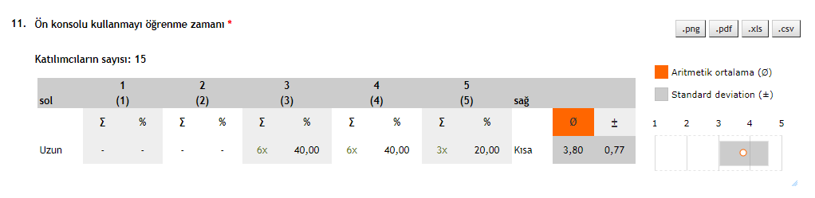
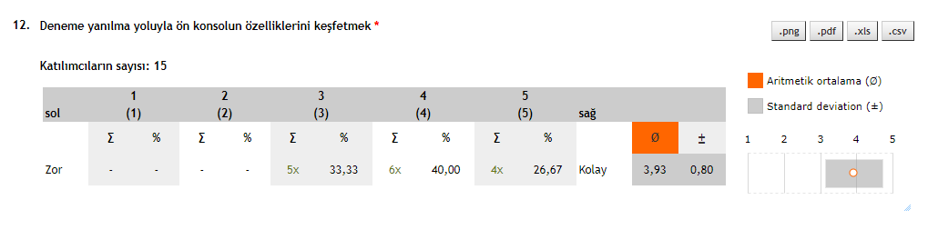

Slide 27
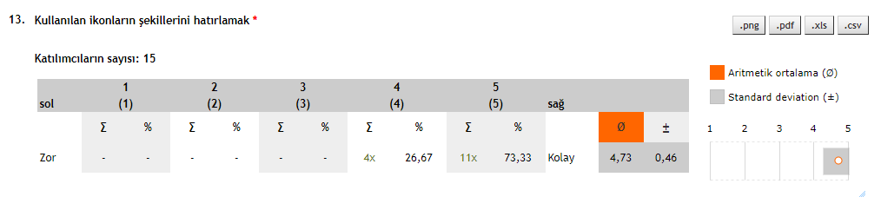
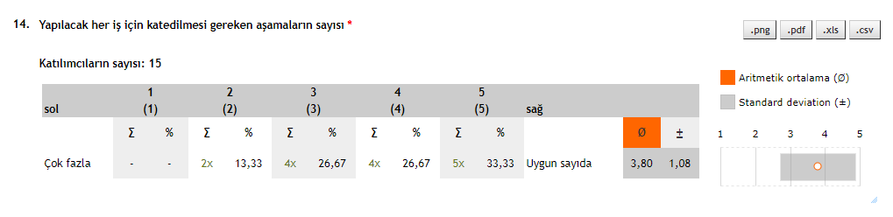

Slide 28
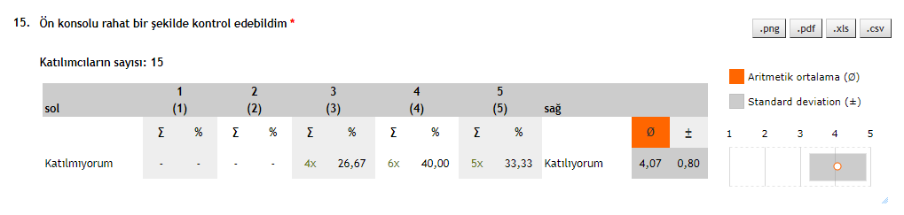
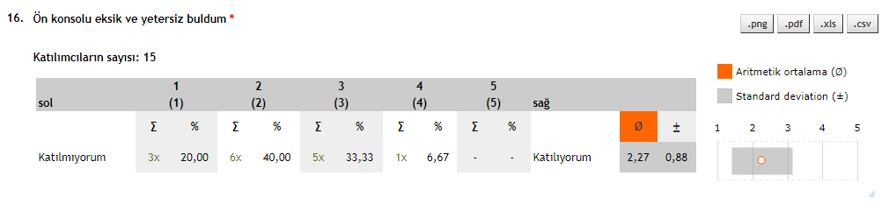

Slide 29
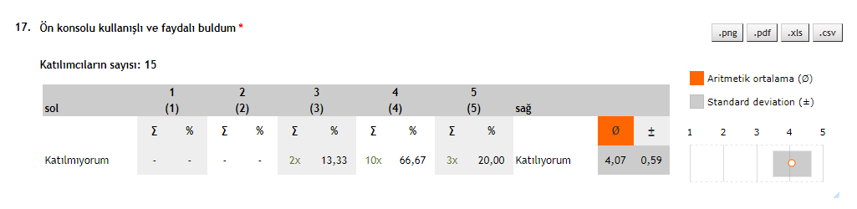

Slide 30
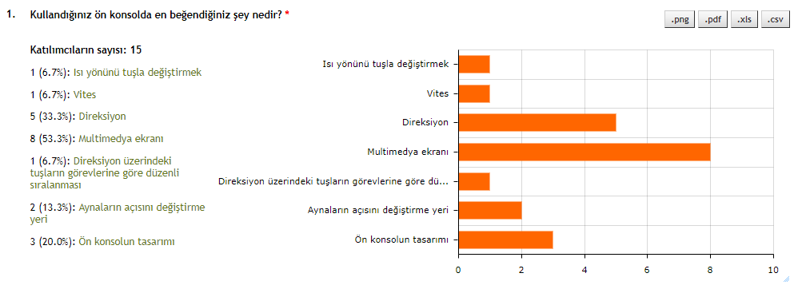

Slide 31
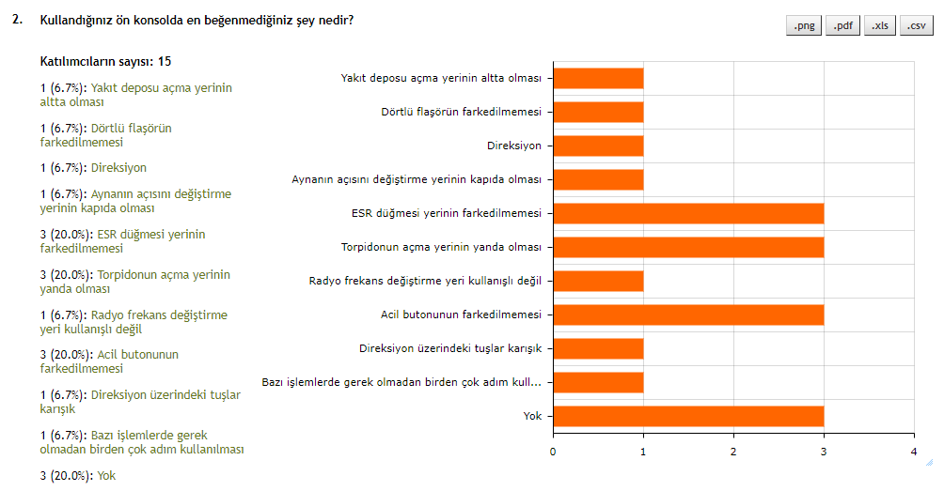

Slide 32
